Slide 1
Branden door lithium-ion batterijen
Bert Dikker
8 mei 2019

Slide 3
Het fenomeen
Van een hoop nieuwe producten weten we vaak niet precies wat er mee gebeurt tijdens een brand en wat daarvan de gevolgen zijn.
Dat geldt ook voor lithium-ion batterijen, die je door de sterke toename in gebruik, zowel in aantal als in volume, steeds vaker ziet.
Lithium-ion batterijen zijn populair door het geringe gewicht, de hoge energiedichtheid en de herlaadbaarheid.
We hebben vaker brand en die zijn moeilijk te bestrijden, door brandbare rookgassen, explosies, steekvlammen en meerdere brandhaarden.
Nog geen effectief blusprotocol Brandweer en regelgeving (PGS15/37).
Schadebedragen stijgen in aantal en omvang, vaker een totaal verlies.

Slide 4
Wat gaat er fout
https://www.youtube.com/results?search_query=thermal+runaway+lithium+ion+battery
Bij
verkeerd gebruik
beschadiging
onjuist verpakt
overladen/onderladen
defect
slecht geconstrueerd
kan een batterij instabiel raken en brand veroorzaken.

Slide 5
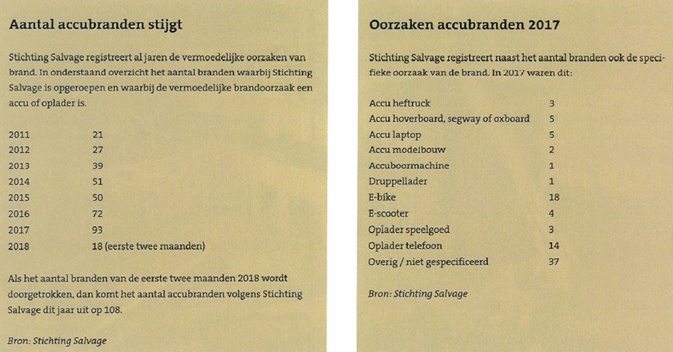
Hoe vaak is dit oorzaak van brand
E-bike: 5 jaar geleden 2x keer per jaar, nu 2x per week
Goed brandonderzoek en vastlegging van deze oorzaak

Slide 6
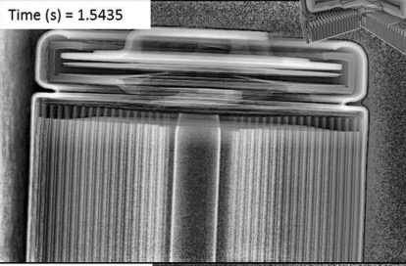
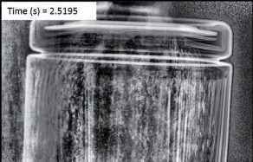
Wat gebeurt er (Thermal runaway)
2 dicht op elkaar gepakte elektroden, een koolstof anode en een lithiummetaaloxide kathode.
Hiertussen bevindt zich een ultradunne polymeer separator.
De separator scheidt de elektroden en als deze beschadigd is, kan er kortsluiting ontstaan waardoor de ontvlambare elektrolytoplossing, die de ionen transporteert, kan ontbranden.
Het barsten van accucellen door deze opwarming en het ontbranden van het vloeibare elektrolyt, is naast explosiegevaar het grootste risico voor het ontstaan van brand.
Een zelfversterkend chemisch proces waarbij het lithium heftig gaat reageren met de andere materialen in de batterij.

Slide 7
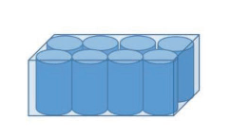
Opbouw batterij
Components
Battery cells
Battery modules
Battery pack
Van componenten naar cel naar module & pack naar toepassing
Intelligentie toegevoegd vanaf batterij module (battery management system)

Slide 8
Defect op cel niveau, interne lagen maken kortsluiting met hitte, vlammen en rook.
Defect op batterij pack niveau.
Vuur verspreidt van de ene naar de volgende batterij cel.
Grote brand tot gevolg.

Slide 9
Cruciale onderdelen voor veiligheid
Veilige cellen
Behuizing
Thermische isolatie.
Bescherming tegen impact.
Voorkomen van verspreiding vloeistoffen uit brandende cellen, warmteafvoer en ingebouwd blussysteem.
Battery management systeem
Voorkomen cel niveau defect.
Zekeringen & schakelaars.
Actie ondernemen bij fouten.

Slide 10
Enkele misvattingen
“Een batterij van goede cellen is per definitie veilig”
“Met BMS is een batterij veilig”
“Een batterij kun je het veiligste leeg bewaren”
“Elke batterij is net zo veilig/onveilig”
“Een batterij brand ontstaat alleen tijdens het laden”

Slide 11
Toekomstige ontwikkelingen
De buurtbatterij of smart storage (huisje of container vol met lithium-ion batterijen en regelapparatuur).
Bedoeld om opgewekte stroom ( zonnepanelen) die niet direct nodig is, lokaal op te slaan.
Of om een eventuele stroomdip van het elektriciteitsnet op te vangen.
Regelgeving voor deze containers met batterijen ontbreekt.
Alleen bouwvergunning nodig om een zeecontainer neer te zetten.
Brandweer weet niet hoeveel het er zijn en waar ze staan.
Vorig jaar ging een zeecontainer gevuld met lithium-ion-batterijen in brand in België. 40 mensen moesten met ademhalingsproblemen naar het ziekenhuis. In een straal van 5 km giftige gassen meetbaar.

Slide 12
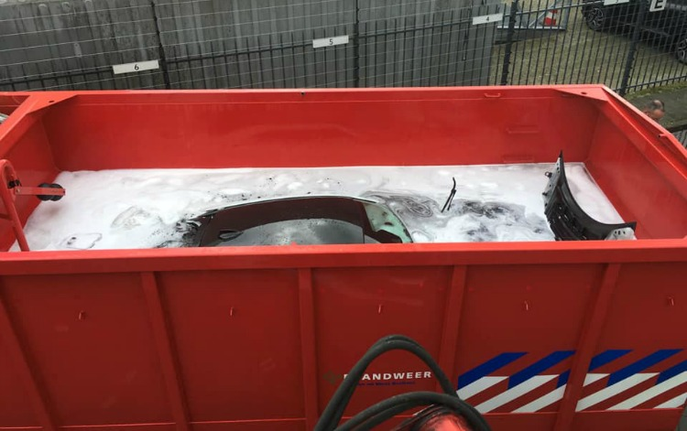
Wat valt er aan te doen
Handelingsperspectief

Slide 13
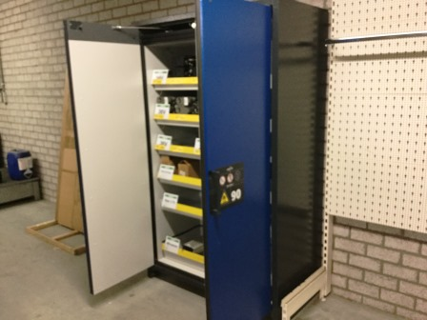
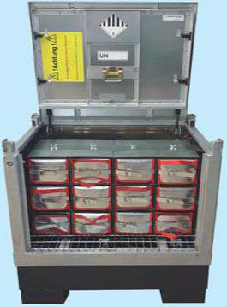
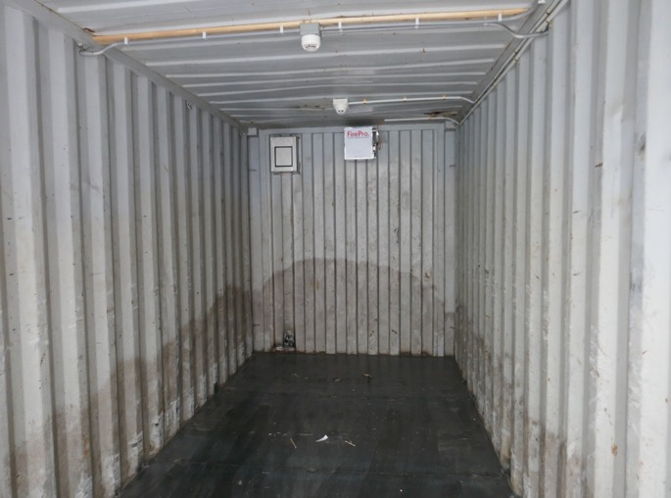
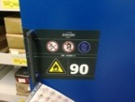
Andere preventieve oplossingen
Wat doet een sprinkler installatie?
Aerosol blussystemen al of niet in combinatie met brandwerende opslag kasten en containers.
Notes:
Beschikbaar voor de hele keten.

Slide 14
Geschikt handblusmiddel
De extreme hitte, gassen en metalen kunnen reguliere blusstoffen niet aan.
Poeder blust de brand, haalt de hitte niet uit de accu’s, herontsteking waarschijnlijk.
CO2 haalt alleen de zuurstof weg, waardoor de vlammen tijdelijk doven, echter zodra gestopt wordt met blussen her-ontsteekt de brandhaard zich door de hitte.
Schuim is een middel wat goed werkt bij temperaturen tot +/- 600 graden daarna verbrand het schuim waardoor het zijn bluswerking verliest.
N-EXT combineert het blussend vermogen van de schuimblusser met het grote koelend effect van water.
Deze blussers bieden bij beperkte Li-ion accu-branden een grotere kans om de brand onder controle te brengen.
Filmpje blusresultaten

Slide 15
Avéro Achmea is uw kennispartner
Ons team Risicodeskundigheid staat met ca. 30 risicospecialisten met verschillende kennisdomeinen voor u klaar om dagelijks risico’s te inventariseren, analyseren en hierover te adviseren.
Ook bij specialistische brand- en brandbedrijfsschaderisico’s bij (internationaal opererende) klanten.
En met grote verzekerde belangen en/of complexiteit aan producten, middelen en processen
Met als doel risico’s in het brede en specialistische vakgebied brand te beheersen en reduceren.

